Slide 1
Navigace v aplikaci
Ing. Petr Voborník, Ph.D.

Slide 2
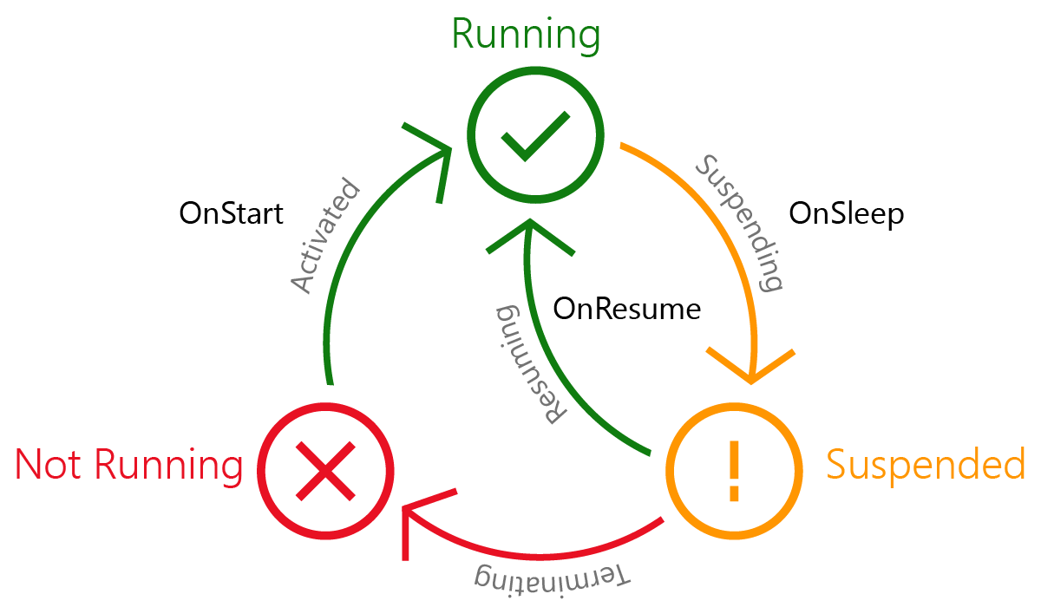
Životní cyklus aplikace
Třída App (Application)
Konstruktor
  Vytvoření aplikace, nastavení hlavní stránky (MainPage)
OnStart
  Při spuštění aplikace
OnSleep
  Při vypínání aplikace
  Při přepnutí na jinou aplikaci (na mobilu)
    Může se znovu obnovit, nebo být uvolněna bez dalšího varování
OnResume
  Při obnovení upozaděné aplikace
  Otevře se tam kde byla, hodnoty proměnných zůstávají
https://docs.microsoft.com/en-US/xamarin/xamarin-forms/app-fundamentals/app-lifecycle

Slide 3
Stránky

Slide 4
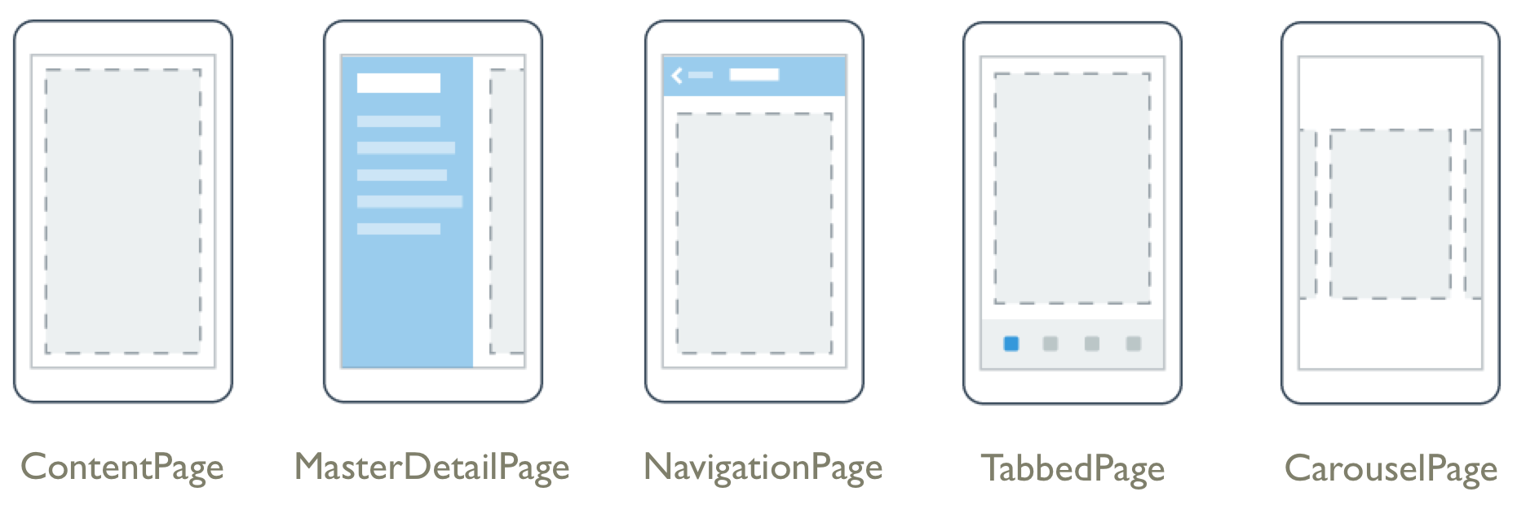
Typy stránek
https://docs.microsoft.com/en-US/xamarin/xamarin-forms/app-fundamentals/navigation/

Slide 5
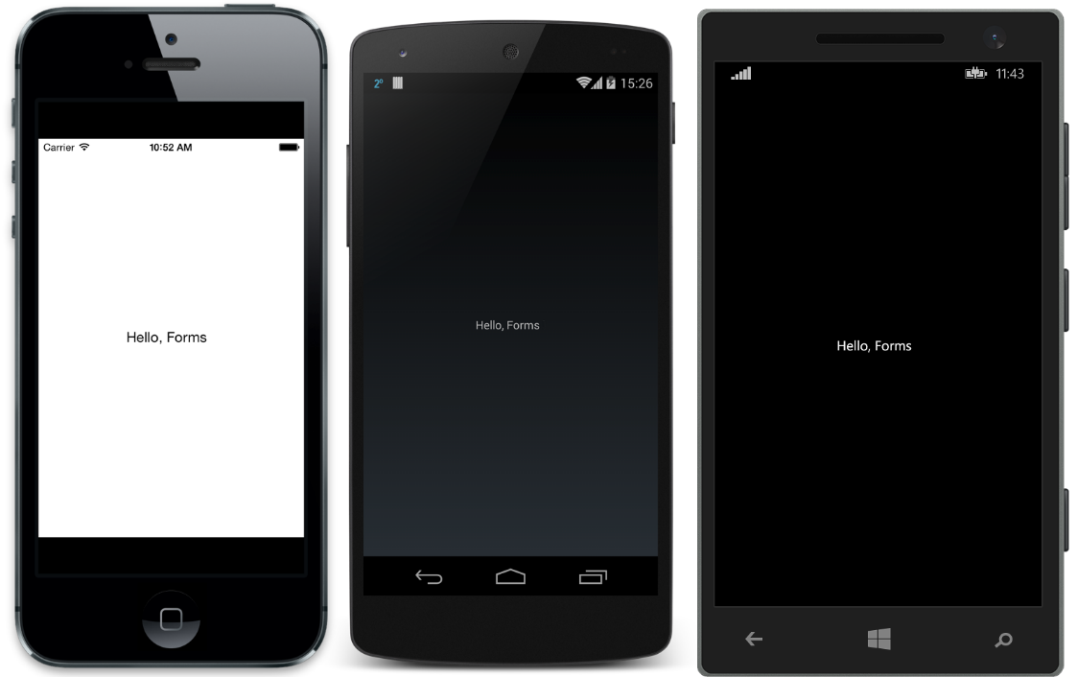
Content Page
Obyčejná prázdná stránka přes celou plochu obrazovky (okna)
Základ (podstránka) pro ostatní typy

Slide 6
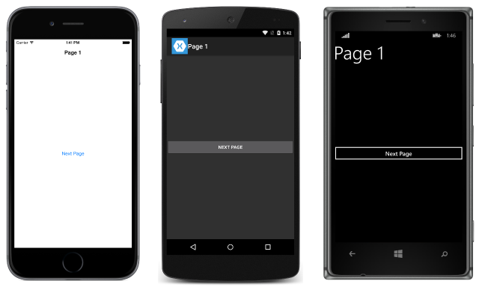
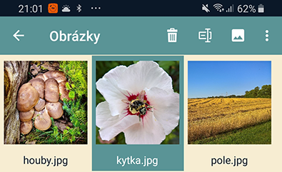
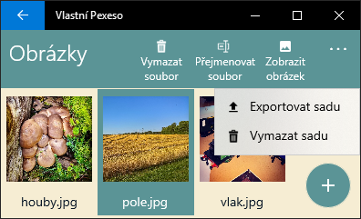
Navigation Page
Zobrazuje nahoře titulek stránky, navigační tlačítko zpět a funkční tlačítka
Obal pro všechny ostatní stránky
  MainPage = new NavigationPage(new Page())
Skrytí navigačního panelu na některé stránce
  NavigationPage.SetHasNavigationBar(this, false)
Do navigačního panelu lze
přidávat tlačítka
  ToolbarItem(s):
    Icon, Text
    Order, Priority
    Clicked

Slide 7
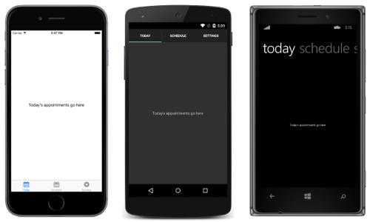
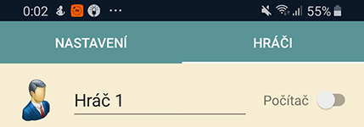
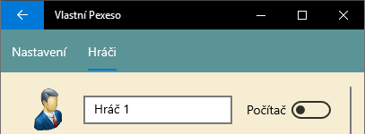
Tabbed Page
Nahoře (iOS dole) záložky stránek
Aktuální zvýrazněna
Na ostatní lze přepnout
(někde swipnout)
Podstránky jsou ContentPage

Slide 8
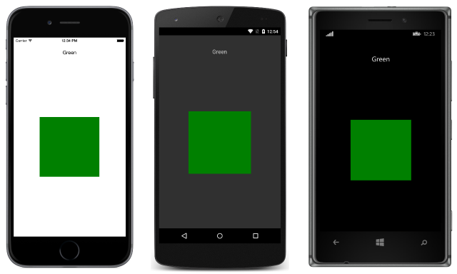
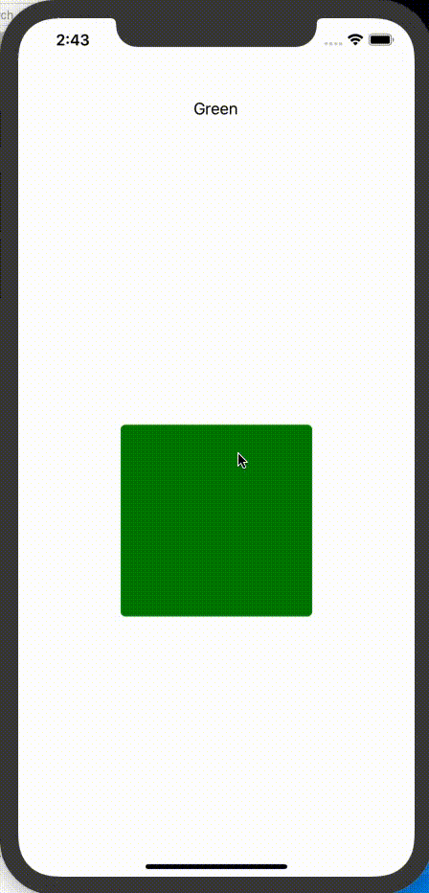
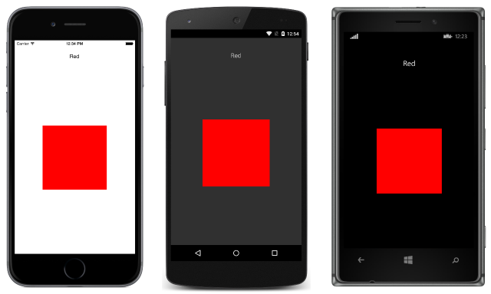
Carousel Page
Obsahuje více stránek ContentPage
Přepíná se mezi nimi horizontálním posunutím prstem (swiping)
Používá se např. na prohlížení obrázků

Slide 9
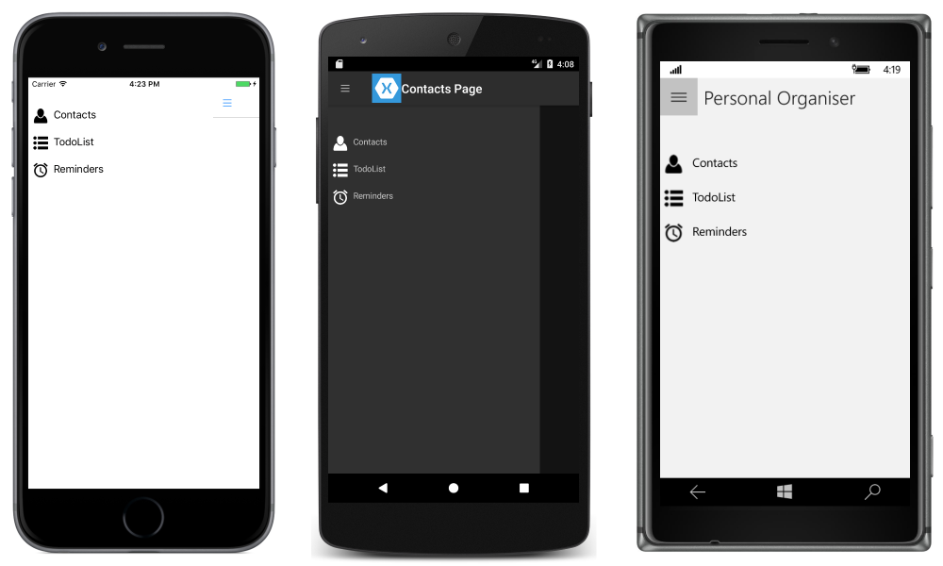
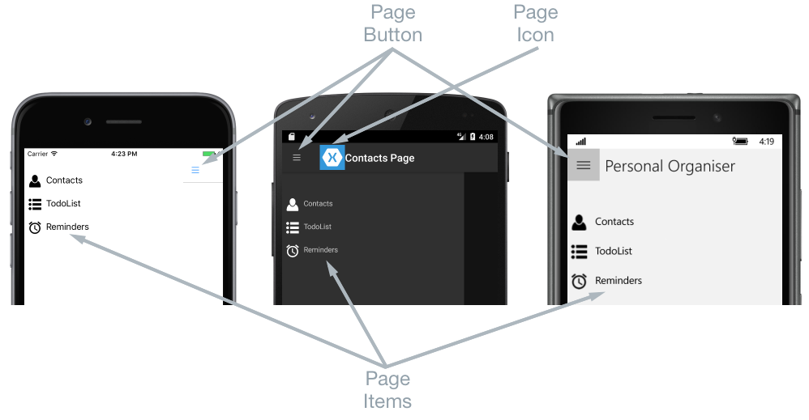
Fylout Page
Dříve (Master-Detail Page)
Sekce Flyout (menu) a Detail (podstránky)
Flyout
  hlavní stránka aplikace (ContentPage)
  ve výchozím stavu skryta (nikoli na UWP)
  zobrazí se přes hamburger menu
  nadpis a seznam stránek v aplikaci (ListView)
Detail
  aktuální stránka (výchozí předvytvořena)
  může být různého typu (...Page)
Stav zobrazení Flyout (FlyoutLayoutBehavior)
  Default – dle standardu OS
  Popover – jako modální stránka
  Split – rozděleno (je vidět Master i Detail)
  SplitOnLandscape – rozděleno v poloze na šířku
  SplitOnPortrait – rozděleno v poloze na výšku

Slide 10
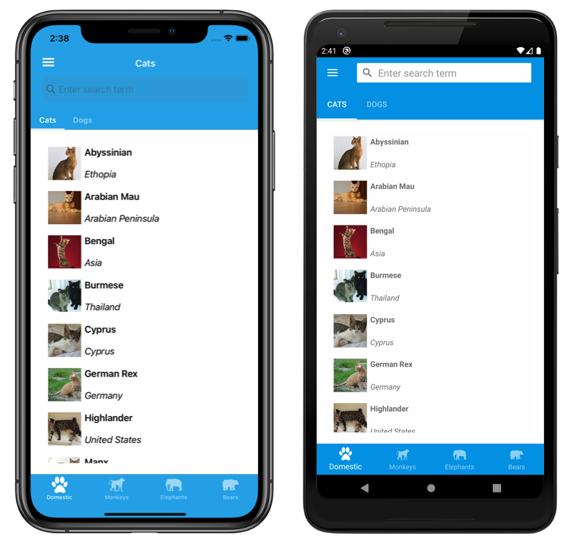
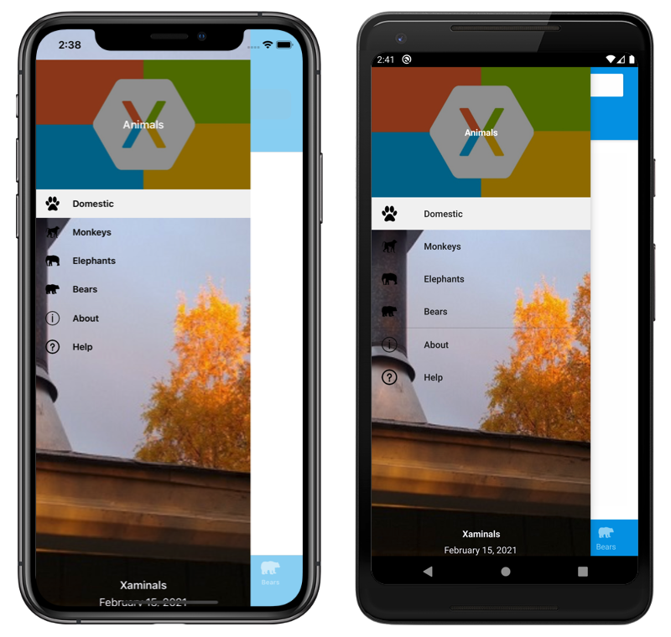
Shell
Speciální typ aplikace (Shell)
Základem je obdoba Flyout Page
  Hamburger vysouvací menu
Podpora MVVM (Model–View–ViewModel) přístupu
  Model – datové třídy
  View – XAML stránek
  ViewModel – C# ke stránkám pro „Binding“
Jednotná standardizovaná navigace v aplikaci
Optimalizována rychlost paměťová náročnost
https://docs.microsoft.com/en-us/xamarin/xamarin-forms/app-fundamentals/shell/

Slide 11
Hierarchická navigace

Slide 12


Přepínání stránek
Navigation.PushAsync(Page)
  přechod na stránku Page
Navigation.PopAsync()
  návrat na předchozí stránku
Navigation.PopToRootAsync()
  návrat na hlavní stránku
Navigation.NavigationStack
  zásobník stránek
protected override void...
  OnAppearing – příchod na stránku
  OnDisappearing – odchod ze stránky
  OnBackButtonPressed – tlačítko Zpět
https://docs.microsoft.com/en-US/xamarin/xamarin-forms/app-fundamentals/navigation/hierarchical

Slide 13

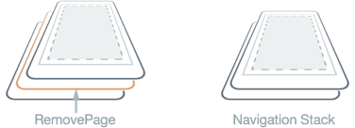
Změny v navigačním zásobníku stránek
Přidání stránky do zásobníku
Navigation.InsertPageBefore (P1, P2)
  P1 – instance Page před kterou vložit
  P2 – instance vkládané Page
Odebrání stránky ze zásobníku
Navigation.RemovePage(P)
  P – instance Page, která se odebere

Slide 14


Modal Pages
Stránka „nad“ jinou stránkou
  Celostránkový dialog
  Nastavení, about, ...
Navigation.PushModalAsync(Page)
  přechod na modální stránku
Navigation.PopModalAsync()
  návrat na předchozí stránku
Navigation.ModalStack
  zásobník modálních stránek
  vlastní zásobník = u první modální stránky není tlačítko zpět

Slide 15
Shrnutí
Životní cyklus aplikace
Stránky
  Content Page
  Navigation Page
  Tabbed Page
  Carousel Page
  Flyout Page
  Shell
Hierarchická navigace
  Přepínání stránek
  Změny v navigačním zásobníku stránek
  Modal Pages

